Slide 1
Исследование фундаментальных изменений в образовательных процессах и содержании общего образования при апробации и внедрении цифровых учебно-методических комплексов и учебных симуляторов и оценка их влияния на процессы трансформации образования
Институт образования
Лаборатория цифровой трансформации образования
Москва 2023
И.А. Карлов, А.Б. Захаров

Slide 2
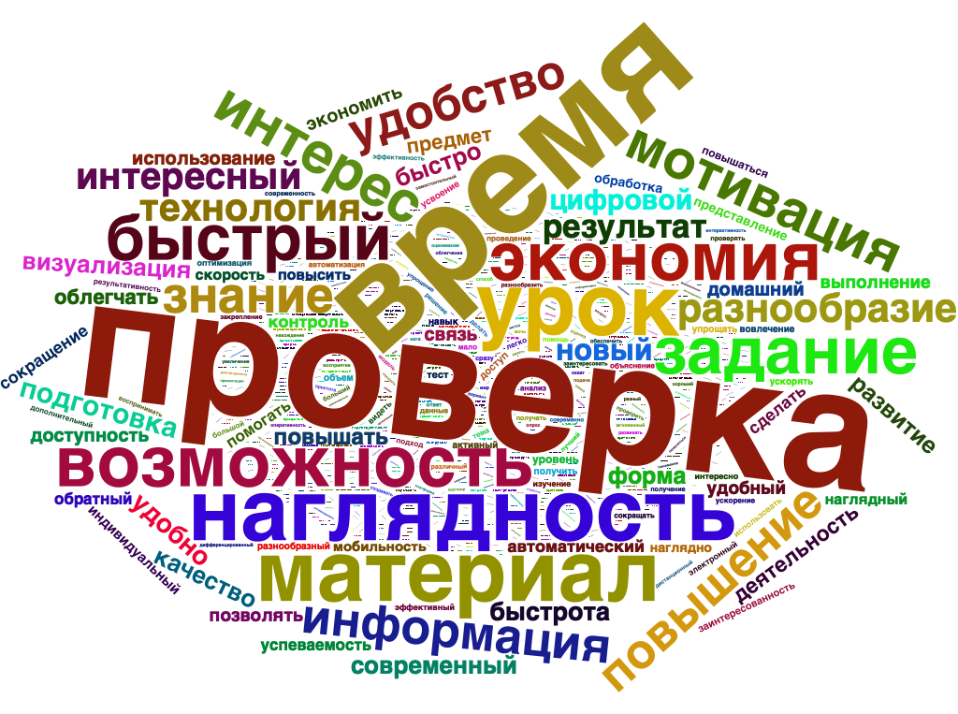
Оценка учителями эффектов ИКТ и цифровых средств обучения в опросах: инструментальная польза
Институт образования НИУ ВШЭ
Исследование фундаментальных изменений в образовательных процессах и содержании общего образования при апробации и внедрении цифровых учебно-методических комплексов и учебных симуляторов и оценка их влияния на процессы трансформации образования
ICILS 2018, Москва, 148 школ, 301 учитель математики
среди положительных эффектов учителя в меньшей степени согласны с эффектами ИКТ на успеваемость
чем больше доступность ИКТ ресурсов, выше самоэффективность работы с ними и чем чаще они применяются в работе, тем чаще учителя соглашаются с положительными оценками эффектов и реже - с негативными
МЦТО 2021, 83 региона РФ, 939 учителей математики
Темы, представленные в ответах учителей, больше касаются условий и процессов, а образовательных результатов:
«Взаимодействие с технологией»: удобство-процесс-технология
«Визуализация»: наглядность-материал-информация
«Упрощение контроля»: работа-проверка-материал
«Экономия времени»: время-проверка-экономия

Slide 3
Изучение кейсов использования цифровых инструментов на уроках: не меняют образовательных практик, но добавляют возможностей
Институт образования НИУ ВШЭ
Исследование фундаментальных изменений в образовательных процессах и содержании общего образования при апробации и внедрении цифровых учебно-методических комплексов и учебных симуляторов и оценка их влияния на процессы трансформации образования
Типы взаимодействия с инструментом:
ситуативны
повторяют типы взаимодействия с нецифровыми инструментами
чаще поддерживают высокий контроль учителей, но при низкой активности учащихся
связаны с опытом учителя и детей и доступом к ресурсам
хотя элементы исследования наблюдались при разном доступе к ресурсам
Роль в обучении:
в дополнение обычным средствам обучения
визуализация, но часто не на грани возможностей
формирование навыков
самопроверка учащимися
проведение исследований
повышение мотивации
ограничена тематически и ресурсно – «сегментация»
Трудности в использовании:
затраты времени и трудоемкость подготовки уроков с учетом индивидуального подхода и задач учителей
нехватка русскоязычных методических пособий про подходы и контексты, в которых инструмент эффективен
необходимость освоения инструмента
ограничения параметров самих инструментов
География
Москва
Архангельская область
Новосибирская область
Свердловская область
Республика Саха (Якутия)
ЯНАО
Красноярский край
София, Болгария

Slide 4
От исследования к разработке
Институт образования НИУ ВШЭ
Исследование фундаментальных изменений в образовательных процессах и содержании общего образования при апробации и внедрении цифровых учебно-методических комплексов и учебных симуляторов и оценка их влияния на процессы трансформации образования
Изучены ключевые элементы содержания школьного математического образования в условиях цифровизации:
определены новые элементы содержания традиционных линий школьного курса;
рассмотрено влияние цифровизации на формирование новых линий: вероятность и статистика, элементы дискретной математики, математическое моделирование.
Основные результаты изложены в статьях, опубликованных в журналах
Полученные результаты нашли отражение в новом цикле учебников для общеобразовательной школы:
«Математика. Вероятность и статистика. Углублённый уровень» для 7-11 классов
Исследованы возможности интерактивной среды «1С: Математический конструктор» и её влияние на изменение учебной деятельности школьников:
определены новые формы учебной деятельности;
разработаны новые типы цифровых ресурсов.
Полученные результаты использованы при разработке виртуальных лабораторий
«Теория вероятностей» и «Математическое моделирование», опубликованных на портале «1С: Урок»
Основные результаты изложены в докладах на международных конференциях

Slide 5
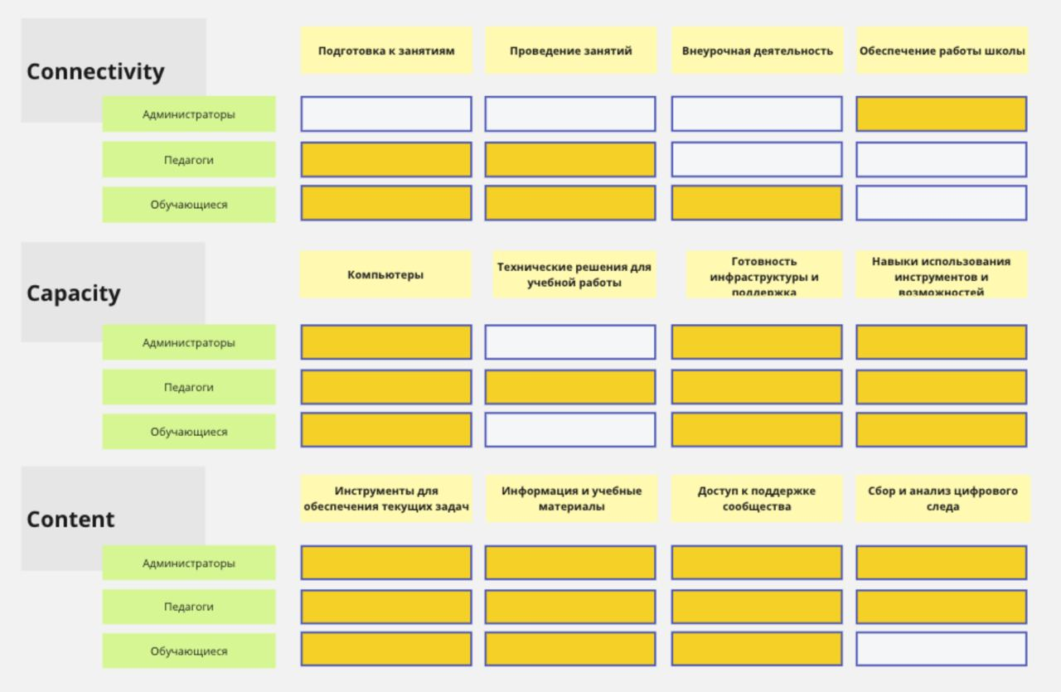
Унифицированная модель цифровой трансформации школы
Институт образования НИУ ВШЭ
Исследование фундаментальных изменений в образовательных процессах и содержании общего образования при апробации и внедрении цифровых учебно-методических комплексов и учебных симуляторов и оценка их влияния на процессы трансформации образования
Позиция школы в пространстве цифровой трансформации образования определяется координатами по трем лучам:
Connectivity (возможность подключения цифровых устройств к внешним образовательным ресурсам и доступа в интернет),
Capacity (потенциал использования технологических решений и навыков),
Content (образовательный контент и инструменты, используемые в деятельности школы)
для ключевых внутренних стейкхолдеров общеобразовательной организации.
Унификация индикаторов для каждой группы стейкхолдеров позволяет как оценивать процессы цифрового обновления организации в целом, так и сравнивать прогресс с позиции отдельных стейкхолдеров.
Модель основана на идеях рамки «3 ключа для раскрытия потенциала цифрового образования» Саммита по трансформации образования ООН

